Slide 1

作图题选解
首页
上页
返回
下页
结束
铃

Slide 2










例1 下列方程表示什么曲面? 画出其图形.
分析:
(1) 曲面 z = 4−4x²−2y² 由曲面 z = 4−x²−y² 沿 x 轴
方向伸缩 倍, 再沿 y 轴方向伸缩 倍而成;
>>>
曲面 z = 4−x²−y² 由 yOz 面上的抛物线 z = 4−y² 绕 z 轴
旋转而成.
z = 4−4x²−2y² 表示椭圆抛物面.

Slide 3
例1 下列方程表示什么曲面? 画出其图形.
分析:
(2) 曲面 x²−y²+4z² = 4 由曲面 x²−y²+z² = 4 沿 z 轴
方向伸缩 倍而成;
曲面 x²−y²+z² = 4 由 xOy 面上的双曲线 x²−y² = 4 绕 y 轴
旋转而成.
x²−y²+4z² = 4 表示单叶双曲面.

Slide 4

例1 下列方程表示什么曲面? 画出其图形.
分析:
(3) z = y² 表示母线平行于 x 轴的抛物柱面, 它的
准线为 yOz 面上的抛物线 z = y² .

Slide 5
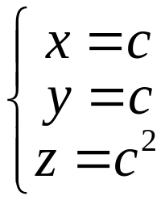

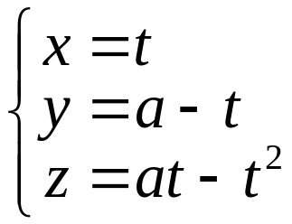
例1 下列方程表示什么曲面? 画出其图形.
分析:
(4) 在平面 z = c² 上的截痕为双曲线 xy = c²,
其顶点在平面 y = x 上的抛物线 L 上, L 的方程为
在平面 x+y = a 上的截痕为抛物线l_{a}:
z = xy 表示双曲抛物面.
(以抛物线 L 为准线, 抛物线族 l_{a} 为母线的双曲抛物面)

Slide 6
例2 画出下列各曲面所围立体在第一卦限内的图形:

Slide 7
例2 画出下列各曲面所围立体在第一卦限内的图形:

Slide 8

例2 画出下列各曲面所围立体在第一卦限内的图形:

Slide 9
例2 画出下列各曲面所围立体在第一卦限内的图形:

Slide 10
例2 画出下列各曲面所围立体在第一卦限内的图形:

Slide 11
例2 画出下列各曲面所围立体在第一卦限内的图形:

Slide 12
例3 画出下列各曲面所围立体的图形:

Slide 13
例3 画出下列各曲面所围立体的图形:

Slide 14
例3 画出下列各曲面所围立体的图形:

Slide 15
例3 画出下列各曲面所围立体的图形:

Slide 16




例3 画出下列各曲面所围立体的图形:

Slide 17
例3 画出下列各曲面所围立体的图形:

Slide 18
例3 画出下列各曲面所围立体的图形:

Slide 19
例3 画出下列各曲面所围立体的图形:

Slide 20

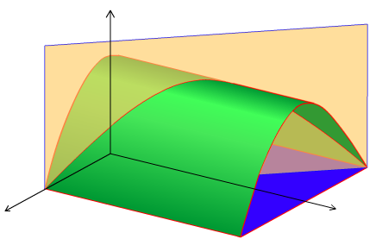
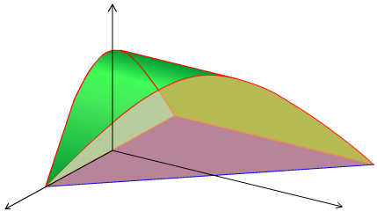
例4 画出下列各曲面所围立体的图形:

Slide 21

例4 画出下列各曲面所围立体的图形:

Slide 22
例4 画出下列各曲面所围立体的图形:

Slide 23
例4 画出下列各曲面所围立体的图形:

Slide 24

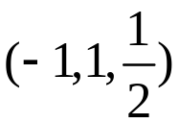

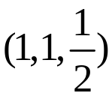

例5 画出下列各曲面所围立体的图形:

Slide 25
例5 画出下列各曲面所围立体的图形:

Slide 26
例5 画出下列各曲面所围立体的图形:

Slide 27
同济
五版
P336: 16.画出下列各曲面所围立体的图形:
在第一卦限内.

Slide 28
同济
五版
P336: 16.画出下列各曲面所围立体的图形:
在第一卦限内.

Slide 29
同济
五版
P336: 16.画出下列各曲面所围立体的图形:
在第一卦限内.

Slide 30
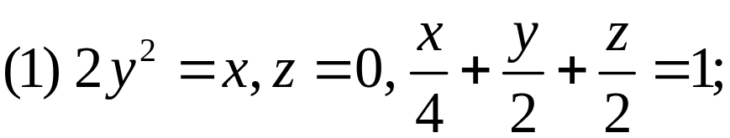
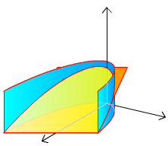

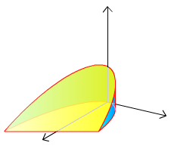



同济
五版
P338: 21.画出下列各曲面所围立体的图形:
·
·
·
·

Slide 31
同济
五版
P338: 21.画出下列各曲面所围立体的图形:

Slide 32
同济
五版
P338: 21.画出下列各曲面所围立体的图形:

Slide 33
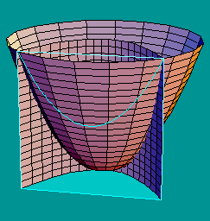

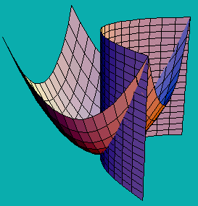



同济
五版
P338: 21.画出下列各曲面所围立体的图形:

Slide 34
同济
五版
P338: 21.画出下列各曲面所围立体的图形:

Slide 35
同济
五版
P338: 21.画出下列各曲面所围立体的图形:

Slide 36
练习 画出下列各曲面所围立体的图形:

Slide 37
练习 画出下列各曲面所围立体的图形:

Slide 38
练习 画出下列各曲面所围立体的图形:

Slide 39
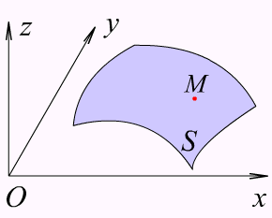
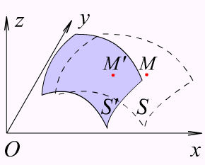
研究曲面的一种方法——伸缩变形法
设S是一个曲面, 其方程为F(x, y, z)=0, S′是将曲面S沿x轴方向伸缩λ倍所得的曲面.
显然, 若(x, y, z)∈ S, 则(λx, y, z)∈S′;
因此, 对于任意的(x, y, z)∈S′, 有
这就是曲面S′的方程.

